Slide 1

Análise e Teste de Software
Grupo nº 3:
Nelson Teixeira – PG41091
José Boticas – PG41081
Pedro Moura – PG41094
Moisés Ramires – A80499
Trabalho Prático
MEI

Slide 2

Introdução

Slide 3

Introdução
Neste projeto foi-nos proposto a realização de várias tarefas de forma a analisar a qualidade das duas soluções desenvolvidas pelos alunos de POO no ano letivo de 2018/2019.
As duas soluções da aplicação em causa, denominada por UmCarroJá, foram disponibilizadas na página desta unidade curricular. Os nomes associados a cada uma das mesmas são demo1 e demo2.
De forma sucinta, estas tarefas tratam, em ambas as versões, o seguinte:
Identificação de bad smells no código fonte e ainda o seu technical debt;
Aplicação de refactoring de modo a eliminar os bad smells encontrados;
Teste do software implementado;
Análise de desempenho das versões iniciais e finais de cada implementação.

Slide 4
Introdução
Para além destas, existem também duas tarefas extra que complementam cada uma das tarefas mencionadas anteriormente.
Na primeira tarefa extra explora-se a introdução de novas regras na ferramenta SonarQube, permitindo aumentar a deteção de um maior leque de bad smells.
Na segunda tarefa extra analisa-se de forma mais detalhada o impacto que cada tipo de smell tem no desempenho de cada versão da aplicação UmCarroJá.

Slide 5

Tarefa 1

Slide 6

Tarefa 1
Nesta etapa é feita a análise da qualidade do código fonte da aplicação UmCarroJá desenvolvido pelos alunos de POO.
Como tal, através da ferramenta Sonarqube, é-nos indicado várias informações relevantes para a execução desta tarefa, tais como:
número de erros no código (bugs) – fiabilidade;
número de vulnerabilidades – segurança;
cobertura;
número de code smells e o respetivo technical debt – manutenção;
duplicação de código.

Slide 7

Tarefa 1 – demo1
Fiabilidade:
14 erros:
Blocker: 2
Critical: 2
Major: 1
Minor: 9
Segurança:
1 vulnerabilidade do tipo minor;
Cobertura:
Quanto à cobertura não foram testados nenhuns aspetos intrínsecos a esta implementação.

Slide 8

Tarefa 1 – demo1
Manutenção:
131 code smells:
Blocker: 6
Critical: 41
Major: 24
Minor: 60
Segundo a ferramenta SonarQube, demoraria cerca de 2 dias e 5 horas a corrigir todos estes "defeitos". Este facto traduz aquilo a que chamamos o technical debt, isto é, a probabilidade de ocorrências de erros no futuro. Esta ferramenta atribui a nota A no que diz respeito ao technical debt.
Duplicação de código:
No que diz respeito à duplicação de código existem cerca de 2 blocos repetidos numa das classes implementadas, representando apenas 1% do código total.
Notes:
Mais de metade dos code smells (54%) possuem uma gravidade considerável.
Esta implementação levará, potencialmente, a uma interpretabilidade razoável por parte do programador.

Slide 9
Tarefa 1 – demo2
Fiabilidade:
33 erros:
Blocker: 4
Critical: 0
Major: 2
Minor: 27
Segurança:
10 vulnerabilidade do tipo minor;
Cobertura:
Quanto à cobertura não foram testados nenhuns aspetos intrínsecos a esta implementação.

Slide 10
Tarefa 1 – demo2
Manutenção:
330 code smells:
Blocker: 10
Critical: 50
Major: 87
Minor: 182
Info: 1 (referência à presença de um comentário TODO)
Segundo a ferramenta SonarQube, demoraria cerca de 6 dias a corrigir todos estes "defeitos". Esta ferramenta atribui a nota A no que diz respeito ao technical debt.
Duplicação de código:
No que diz respeito à duplicação de código existem 23 blocos repetidos em duas das classes implementadas, representando apenas 3,7% do código total.
Notes:
Comparativamente à versão número um, esta implementação possui, aproximada- mente, 2,5 vezes mais code smells, o que leva a concluir que esta, potencialmente, levará a uma interpretabilidade bastante pior.

Slide 11

Tarefa extra

Slide 12
Tarefa extra
Quanto à realização desta tarefa, após dialogar com os docentes desta unidade curricular, optou-se por dar prioridade à segunda e última tarefa extra deste projeto.
Esta supremacia surge pelos simples facto de a adição de novas regras à ferramenta SonarQube ser impraticável. Isto é, quando as novas regras são geradas, é criado um novo ficheiro jar com a informação respetiva. Posteriormente, este é incorporado na ferramenta SonarQube, dentro da pasta “extensions/plugins”, tal como é sugerido no tutorial indicado nos slides dos docentes.
Ao arrancar o software SonarQube, este acaba por colapsar ou terminar abruptamente sem indicar qualquer tipo de erro. Desta forma, tal como já tínhamos indicado juntos dos docentes, fica aqui explícito a razão pela qual a execução desta tarefa extra fica incompleta.

Slide 13

Tarefa 2

Slide 14

Tarefa 2
Nesta tarefa são utilizadas ferramentas como o autorefactor, IDEs do Java que suportam refactoring, ou o jStanley para identificar e eliminar os bad smells e red smells existentes no software fornecido.
É também apresentado um estudo detalhado sobre os smells encontrados nas aplicações fornecidas, os refactorings aplicados e o technical debt.

Slide 15
Tarefa 2 – demo1
Após aplicados os refactorings, verificamos as seguintes melhorias a nível da technical debt:
Tipo Removido | Technical Debt | Diferença
Blocker | 2d 2h | 3h
Critical | 2d | 5h
Major | 2d 2h | 3h
Minor | 1d 5h | 1d
Todos | 4h 20m | 2d 40m

Slide 16
Tarefa 2 – demo2
Nesta demo, apenas foram removidos os smells. Mesmo assim, as diferenças na technical debt continuam a mostrar-se significativas.
Tipo Removido | Technical Debt | Diferença
Blocker | 5d | 1d
Critical | 4d | 2d
Major | 4d | 2d
Minor | 2d | 4d
Todos | 0d | 6d

Slide 17

Tarefa 3

Slide 18

Tarefa 3
Nesta tarefa serão utilizadas técnicas de teste de software para efetuar testes unitários em JUnit e, ainda, o teste de regressão da aplicação UmCarroJá.
Para além disso, serão utilizadas sistemas para a geração automática de casos de teste para gerar testes unitários e ainda inputs para simular a execução real da aplicação.
De notar que nesta etapa também se procede à analise de testes unitários através da ferramenta JaCoCo.

Slide 19

Tarefa 3 – QuickCheck
Nesta sub-tarefa foi-nos proposto gerar automaticamente ficheiros de logs para testar a aplicação UmCarroJá.
A implementação do gerador pretendido segue, naturalmente, a estrutura apresentada pelo exemplo disponibilizado pelos docentes na página da disciplina. Como tal, foi necessário criar essencialmente 5 tipos de geradores, cada um com o seu tipo de dados:
NovoProp: registo de um novo proprietário;
NovoCliente: registo de um novo cliente;
NovoCarro: registo de um novo carro;
Aluguer: registo de um aluguer efetuado por um cliente;
Classificar: classificação atribuída a um carro ou a um cliente/proprietário.

Slide 20
Tarefa 3 – QuickCheck
Por forma a garantir uma grande variedade de atributos, a maior parte dos geradores implementados utiliza o combinador frequency.
Cada um dos cinco geradores mencionados anteriormente estão devidamente parametrizados, tal como é sugerido no enunciado deste projeto.
De notar também que os elementos deste grupo tiveram em consideração a geração de NIF’s e de matrículas sem repetições, permitindo assim uma simulação fidedigna e correta da aplicação.
Por fim, de maneira a executar o gerador proposto, foi necessário parametrizar numa variável o número de registos a serem escritos para o ficheiro logs.bak, que irá armazenar toda esta informação. Desta forma, durante a execução da função genLogsIO é perguntado ao utilizador quantos registos pretende produzir.

Slide 21

Demo

Slide 22
Tarefa 3 – demo1: Testes unitários - JUnit
A maior parte dos testes unitários são gerados automaticamente pelo software EvoSuite, mas além disso, decidimos fazer uma pequena análise pessoal ao código do projeto.
Concentramos a nossa análise nas classes Cars, Rentals e um UmCarroJa, que achámos que são as mais relevantes a nível de evolução do sistema.
Estes testes foram colocados no package test e estão devidamente anotados seguindo a anotação dos testes manuais do JUnit.
Quanto à cobertura, a análise efetuada pelo IntelliJ (com destaque apenas no package Model) mostra que obtivemos um total de cobertura de: 96% em classes, 46% em métodos e 36% em linhas de código.

Slide 23
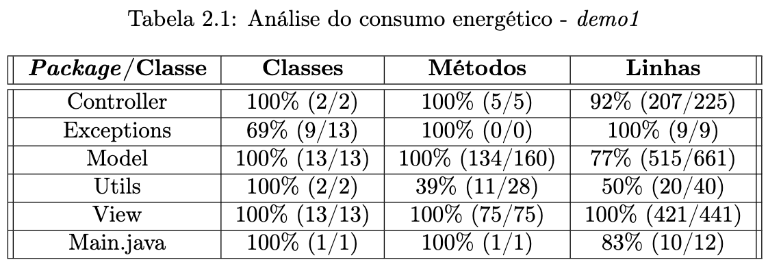
Tarefa 3 – demo1: Testes unitários - EvoSuite

Slide 24
Tarefa 4

Slide 25
Tarefa 4
Após as diversas alterações e eliminações de smells, é necessário verificar que estas tiveram impacto sobre a funcionalidade do programa.
Para tal foi utilizada a ferramenta RAPL, disponibilizada pelos docentes, para analisar o consumo energético do programa.
Como primeira etapa foram registados os valores energéticos com logs de diversos tamanhos (5, 55, 5555, 55555). Dado que o log de tamanho 55555 foi o único onde se obteve resultados significativos, foram executadas 25 medições na ferramenta computacional RAPL. Após estas medições, foram calculadas as respetivas médias com a utilização do utensílio LibreOffice Calc. Assim foi possível obter resultados mais reais e, por sua vez, mais credíveis.
No slide seguinte encontram-se as tabelas que exprimem os resultados obtidos.

Slide 26
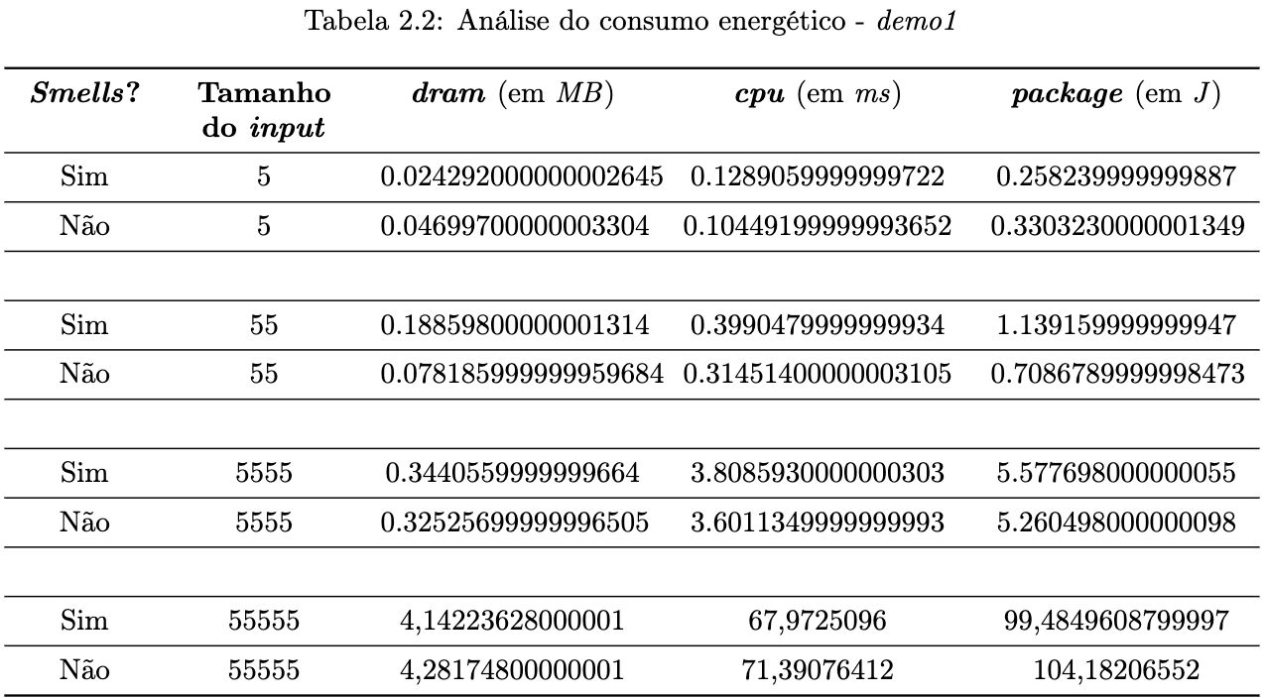
Tarefa 4 – demo1

Slide 27
Tarefa extra

Slide 28
Tarefa extra
Nesta tarefa adicional é requerido uma análise detalhada por cada smell encontrado. Dito por outras palavras, é necessário fazer um estudo sobre como cada smell individualmente influência (melhora ou piora) o desempenho do software.
Como tal, foram executadas ambas as versões do programa em questão com cada tipo de smells de forma isolada. Consequentemente, sobre um conjunto de funções do programa, obtiveram-se os resultados que se apresentam no slide seguinte.

Slide 29
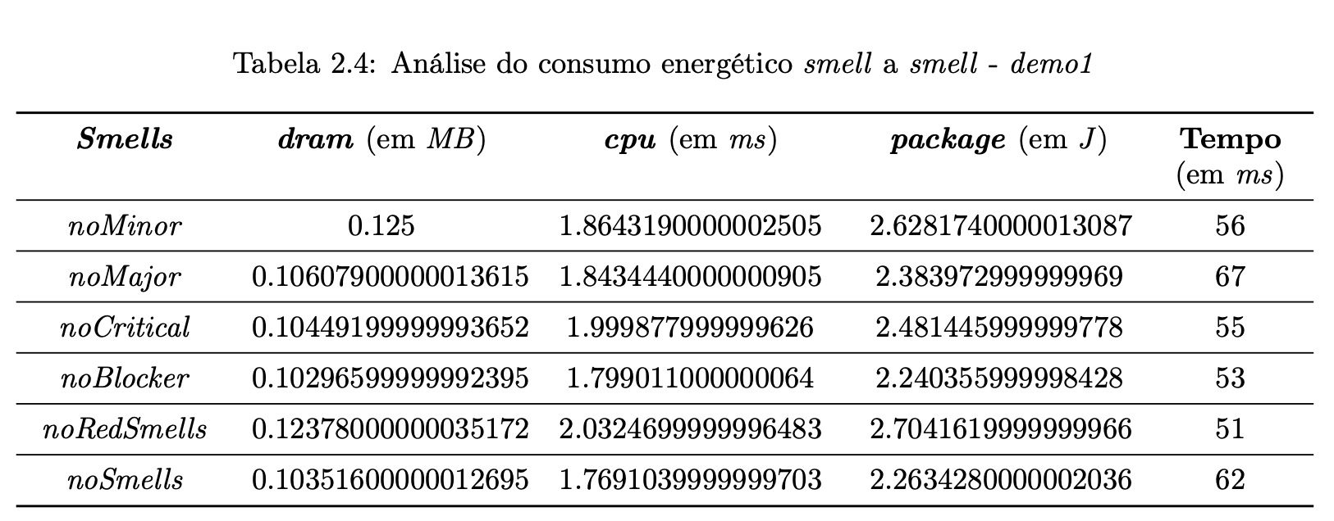
Tarefa extra

Slide 30
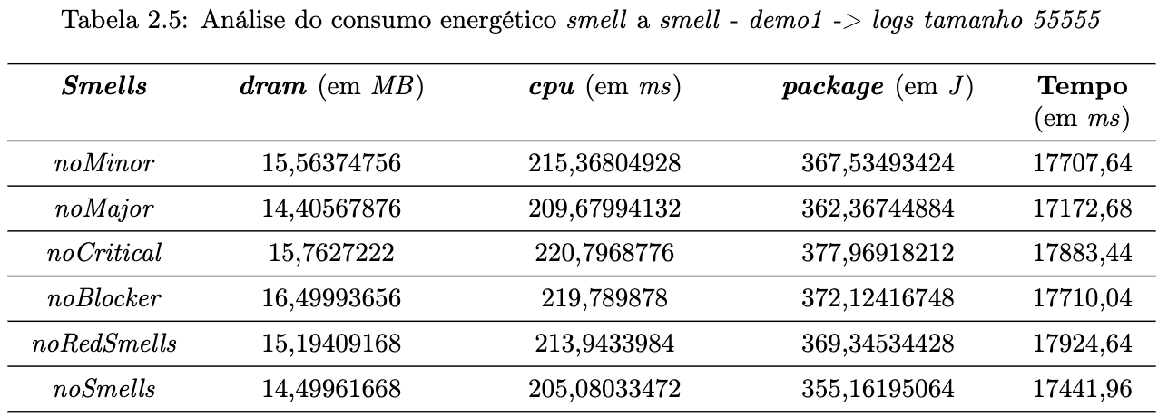
Tarefa extra

Slide 31

Conclusão

Slide 32
Conclusão
Após a demonstração da abordagem tomada para cada uma das tarefas propostas neste trabalho prático e, ainda, a exibição dos resultados obtidos em cada uma das mesmas, dá-se por concluído a execução deste projeto.
Neste trabalho prático foi possível comparar as duas implementações distintas de 2 grupos de POO do ano letivo 2018/2019 quer a nível de consumo energético quer a nível de tempo de execução e de consumo de memória, para inputs de tamanho diferente.

